Slide 1
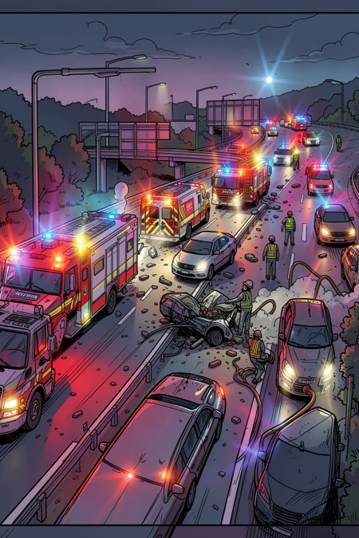
KHOA HỌC DỮ LIỆU
PHÂN TÍCH CÁC YẾU TỐ ẢNH HƯỞNG VÀ DỰ ĐOÁN MỨC ĐỘ NGHIÊM TRỌNG CỦA TAI NẠN GIAO THÔNG
Sinh viên thực hiện: Đậu Văn Khánh
MSSV: K225480106099
GVHD: TS. Nguyễn Văn Huy
1

Slide 2


CHƯƠNG 1: GIỚI THIỆU ĐỀ TÀI
Lý do chọn đề tài và mục tiêu nghiên cứu
Lý do chọn đề tài
Mục tiêu nghiên cứu
Tai nạn giao thông gây thiệt hại nghiêm trọng về người, tài sản và kinh tế trên phạm vi toàn cầu mỗi năm.
Bên cạnh ý thức và hạ tầng, thời tiết, thời gian và môi trường giao thông cũng ảnh hưởng đáng kể đến mức độ nghiêm trọng.
Dữ liệu quy mô lớn ngày càng sẵn có, mở ra cơ hội ứng dụng khoa học dữ liệu để phân tích và dự báo.
Đề tài lựa chọn bộ dữ liệu US Accidents (2016–2023) - quy mô lớn, đa dạng thuộc tính, phù hợp nghiên cứu.
Khảo sát đặc điểm bộ dữ liệu US Accidents (2016–2023).
Tiền xử lý: loại bỏ dữ liệu thiếu, chuẩn hóa dữ liệu.
Phân tích yếu tố ảnh hưởng theo thời gian, vị trí, thời tiết.
Trực quan hóa dữ liệu hỗ trợ khám phá & diễn giải.
Xây dựng mô hình Random Forest dự đoán mức độ nghiêm trọng (Severity).
Áp dụng K-Means phân nhóm khu vực theo rủi ro.
Đánh giá mô hình và đề xuất hướng phát triển.
Đậu Văn Khánh - K225480106099 | Khoa học dữ liệu
2

Slide 3



CHƯƠNG 1: GIỚI THIỆU ĐỀ TÀI
Đối tượng, phạm vi và câu hỏi nghiên cứu
BỘ DỮ LIỆU
CÔNG CỤ
PHƯƠNG PHÁP
US Accidents
Python · Jupyter
EDA + Machine Learning
2016 – 2023, nguồn Kaggle
Pandas, NumPy, Scikit-learn, Seaborn, Matplotlib
Random Forest & K-Means
CÂU HỎI NGHIÊN CỨU
Nhóm phân tích dữ liệu (EDA)
Nhóm dự đoán và phân cụm
Câu 1. Tai nạn xảy ra nhiều nhất vào khung giờ nào?
Câu 2. Thời tiết nào liên quan đến nhiều vụ tai nạn nhất?
Câu 3. Những khu vực nào có số vụ tai nạn cao nhất?
Câu 4. Mức độ nghiêm trọng của tai nạn thay đổi theo thời gian ra sao?
Câu 5. Tai nạn có xu hướng tăng hay giảm theo từng năm?
Câu 6. Có thể dự đoán mức độ nghiêm trọng của một vụ tai nạn dựa trên thời gian, điều kiện thời tiết và đặc điểm môi trường hay không?
Câu 7. Các khu vực có thể được phân thành những nhóm rủi ro tai nạn nào dựa trên tần suất và mức độ nghiêm trọng của tai nạn?
Đậu Văn Khánh - K225480106099 | Khoa học dữ liệu
3

Slide 4


CHƯƠNG 2: CƠ SỞ LÝ THUYẾT
Thuật toán Random Forest
Học máy có giám sát (Supervised Learning)
Chỉ số đánh giá mô hình
Kết hợp nhiều cây quyết định (Decision Tree) độc lập để nâng cao độ chính xác và giảm hiện tượng quá khớp dữ liệu so với một cây đơn lẻ.
Accuracy
Tỷ lệ dự đoán đúng trên toàn bộ dữ liệu
NGUYÊN LÝ HOẠT ĐỘNG
Precision
1
Lấy mẫu ngẫu nhiên từ dữ liệu huấn luyện.
Mức độ chính xác của các dự đoán dương
2
Xây dựng nhiều cây quyết định độc lập.
Recall
3
Mỗi cây đưa ra một dự đoán riêng.
Khả năng phát hiện đúng mẫu thuộc lớp dự đoán
4
Kết quả cuối cùng theo nguyên tắc bỏ phiếu đa số (Majority Voting).
F1-Score
Trung bình điều hòa giữa Precision và Recall
Ứng dụng trong đề tài: dự đoán Severity ∈ {1, 2, 3, 4} dựa trên nhiệt độ, độ ẩm, tầm nhìn, tốc độ gió, thời tiết, ngày/đêm, giờ và tháng xảy ra tai nạn.
Đậu Văn Khánh - K225480106099 | Khoa học dữ liệu
4

Slide 5


CHƯƠNG 2: CƠ SỞ LÝ THUYẾT
Thuật toán K-Means Clustering
Học máy không giám sát (Unsupervised Learning)
Ứng dụng trong đề tài
Chia dữ liệu thành K cụm sao cho các đối tượng trong cùng cụm tương đồng nhất, các cụm khác nhau khác biệt rõ rệt nhất.
Phân nhóm các bang của Hoa Kỳ dựa trên 2 đặc trưng:
Số lượng vụ tai nạn (tần suất)
Mức độ nghiêm trọng trung bình
CÁC BƯỚC THUẬT TOÁN
1
Khởi tạo K tâm cụm (Centroid) ngẫu nhiên.
2
Tính khoảng cách Euclid từ dữ liệu đến tâm cụm.
K = 3 cụm rủi ro:
3
Gán mỗi điểm dữ liệu vào cụm gần nhất.
Rủi ro thấp
4
Cập nhật lại tâm cụm theo giá trị trung bình.
Rủi ro trung bình
5
Lặp lại đến khi các tâm cụm hội tụ.
Rủi ro cao
Hàm mục tiêu: tối thiểu hóa tổng bình phương khoảng cách Euclid từ mỗi điểm dữ liệu đến tâm cụm tương ứng (within-cluster sum of squares).
Đậu Văn Khánh - K225480106099 | Khoa học dữ liệu
5

Slide 6



CHƯƠNG 3: THIẾT KẾ VÀ XÂY DỰNG HỆ THỐNG
Kiến trúc tổng thể và quy trình xử lý dữ liệu
1
2
3
4
5
Thu thập
dữ liệu
Tiền xử lý
dữ liệu
Phân tích
khám phá (EDA)
Xây dựng
mô hình dự đoán + phân cụm rủi ro
Trực quan hóa và
đánh giá kết quả
Mô tả quy trình
Dữ liệu US Accidents (2016–2023) được đọc bằng Pandas, kiểm tra cấu trúc và chất lượng, sau đó tiền xử lý: loại bỏ thuộc tính không cần thiết, xử lý dữ liệu thiếu và trích xuất đặc trưng thời gian (Hour, Month, Year). Tập dữ liệu sạch được dùng cho EDA nhằm khám phá xu hướng, sau đó xây dựng mô hình Random Forest dự đoán Severity và mô hình K-Means phân nhóm khu vực rủi ro. Cuối cùng, kết quả được trực quan hóa để đánh giá và rút ra kết luận.
Đậu Văn Khánh - K225480106099 | Khoa học dữ liệu
6

Slide 7
CHƯƠNG 4: THỰC NGHIỆM VÀ ĐÁNH GIÁ KẾT QUẢ
1. Tai nạn xảy ra nhiều nhất vào khung giờ nào?
Nhận xét
- Tai nạn phân bố không đồng đều theo giờ:
Cao điểm: 7–8h sáng và 16–17h chiều.
Thấp nhất vào rạng sáng.
Duy trì mức cao từ 12h–18h.
- Mật độ phương tiện tăng cao trong giờ đi làm/tan làm làm gia tăng nguy cơ va chạm.
7

Slide 8
2. Thời tiết nào liên quan đến nhiều vụ tai nạn nhất?
Nhận xét
Phần lớn tai nạn xảy ra khi thời tiết quang đãng hoặc nhiều mây.
Thời tiết xấu như mưa, sương mù, tuyết có ít vụ tai nạn hơn nhưng vẫn làm tăng rủi ro.
Điều kiện thời tiết là một yếu tố cần xem xét trong phân tích tai nạn.
8

Slide 9
3. Những khu vực nào có số vụ tai nạn cao nhất?
Nhận xét
California có số vụ tai nạn cao nhất, tiếp theo là Florida và Texas.
Các bang đông dân và có lưu lượng giao thông lớn thường ghi nhận nhiều tai nạn hơn.
Yếu tố vị trí địa lý ảnh hưởng đáng kể đến tần suất tai nạn.
9

Slide 10
4. Mức độ nghiêm trọng của tai nạn thay đổi theo thời gian ra sao?
Nhận xét
Mức độ nghiêm trọng trung bình có xu hướng giảm dần từ năm 2016 đến 2023.
Điều này cho thấy tình hình an toàn giao thông có dấu hiệu được cải thiện theo thời gian.
Yếu tố thời gian có ảnh hưởng đến mức độ nghiêm trọng của tai nạn.
10

Slide 11
5. Tai nạn có xu hướng tăng hay giảm theo từng năm?
Nhận xét
Số vụ tai nạn tăng liên tục từ năm 2016 đến 2022 và đạt đỉnh vào năm 2022.
Năm 2023 giảm mạnh, có thể do dữ liệu chưa đầy đủ.
Xu hướng chung cho thấy số lượng tai nạn gia tăng trong giai đoạn nghiên cứu.
11

Slide 12
6. Kết quả dự đoán mức độ nghiêm trọng bằng Random Forest
Kết quả dự đoán Random Forest
79.54%
Accuracy
Độ chính xác tổng thể
80%
Recall
Nhận diện đúng phần lớn mẫu
73%
F1-Score
Cân bằng Precision và Recall
71%
Precision
Độ chính xác dự đoán
Mô hình dự đoán rất tốt với Severity = 2, nhưng còn hạn chế với Severity 1, 3, 4 do dữ liệu mất cân bằng.
12

Slide 13
6. Kết quả dự đoán mức độ nghiêm trọng bằng Random Forest
Phân Tích Mức Độ Ảnh Hưởng Các Yếu Tố
Nhận xét
Nhiệt độ và độ ẩm là các yếu tố ảnh hưởng mạnh nhất.
Tốc độ gió và thời gian xảy ra tai nạn cũng có tác động đáng kể.
Các yếu tố thời tiết và thời gian đóng vai trò quan trọng trong dự đoán Severity.
13

Slide 14
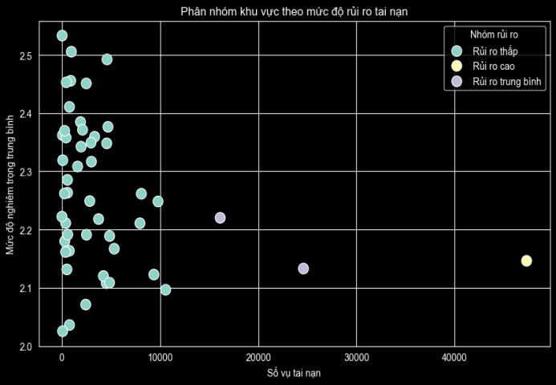
7. Kết quả phân cụm khu vực rủi ro bằng K-Means
Nhận xét
K-Means phân chia khu vực thành 3 nhóm: rủi ro thấp, trung bình và cao.
Nhóm rủi ro cao có số vụ tai nạn vượt trội so với các nhóm khác.
Số lượng tai nạn là yếu tố chính quyết định mức độ rủi ro khu vực.
14

Slide 15



KẾT LUẬN
Kết quả nghiên cứu và hướng phát triển
EDA xác thực các yếu tố ảnh hưởng
Random Forest đạt 79,54% Accuracy
Thời gian, thời tiết, tầm nhìn và vị trí địa lý có ảnh hưởng đáng kể đến mức độ nghiêm trọng của tai nạn giao thông.
Mô hình dự đoán mức độ nghiêm trọng đạt độ chính xác 79,54%, cho thấy khả năng dự đoán tương đối tốt trên tập dữ liệu nghiên cứu.
K-Means phân nhóm hiệu quả
Hạn chế & hướng phát triển
3 nhóm rủi ro (thấp/trung bình/cao) hỗ trợ nhận diện khu vực nguy cơ cao.
Dữ liệu mất cân bằng giữa các mức Severity; cần kỹ thuật cân bằng dữ liệu và thử nghiệm thêm mô hình khác.
15

Slide 16
Thank you!
Em xin cảm ơn thầy đã lắng nghe phần trình bày của em.
Đậu Văn Khánh - K225480106099
Môn học: Khoa học dữ liệu - GVHD: TS. Nguyễn Văn Huy

